Slide 1

مرکز آموزش عالی شهید مطهری خوی
آموزش هنر
مدرس : رقیه رضائی
نیمسال دوم 98-99

Slide 2
تمرین سطر نویسی«جلسه 4و5»
یکی از مواردی که در زیبایی سطر اثر بسیار دارد،انتخاب کشیده های درست و بجا در داخل سطر است.کشیده ها که به آنها مَد نیز گفته می شود،سبب ایجاد تنوع و به وجود آمدن فضاهای زیبا در سطر می شود.
به طور معمول ،در یک سطر میتوان از یک کلمه به صورت کشیده استفاده کرد.بهتر است این کلمه کشیده،حتی الامکان در وسط سطر باشد.در بعضی سطرها،لازم می آید از دو کلمه ویا بیشتر ،به صورت کشیده استفاده گردد. در این صورت کلمه ها هر چه از هم دورتر قرار بگیرند،بهتر است.بنابراین اگر در سطری از دو کلمه کشیده استفاده می شود، بهتر است یک کلمه در اوایل و کلمه دیگر در اواخر سطر واقع شود.
کشیدن اولین کلمه سطر جایز نیست،ولی اگر لازم باشد،می توان آخرین کلمه سطر را به صورت کشیده نوشت. بعضی از حروف الفبای فارسی به صورت منفصل قابل کشیدن هستند؛

Slide 3
مانند:
«ب» و هم شکل های آن-س-ش-ف-ک-گ-ی
دسته دیگری از حروف نستعلیق ،به صورت منفصل قابل کشیدن نیستند؛ولی در اتصال به حروف دیگر، میتوان آنها را کشیده نوشت .مانند:
«ع» در کلمه «عمر» «ه» در کلمه «هر» «ط» در کلمه «طرد»
«ص» در کلمه «صید» و مانند اینها.
دسته سوم حروفی هستند که چه به صورت منفصل و چه در اتصال با حروف دیگر،نمی توان آنها را کشیده نوشت،این حروغ عبارتند از :
ا-و-د-ذ-ر-ز-ژ-ل

Slide 4
«جلسه 6و7»
تمرین 1-سر مشق زیر را با مداد یا خودنویس به صورت نستعلیق تحریری بنوسید
تو را ایزدت یار و یاور بود
راهنمایی:
هر کدام از حروف و اتصالات سطر بالا با یک حرکت نوشته می شوند.

Slide 5
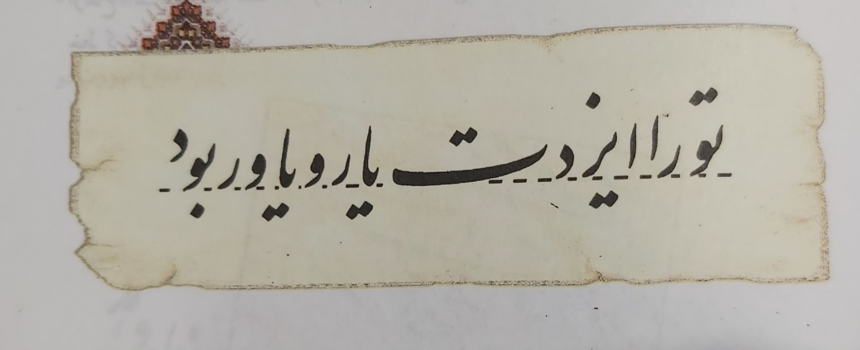
تمرین2- با قلم نی و مرکب از روی سرمشق چندین بار بنویسید
راهنمایی:
1-اتصال «تو»:ابتدا «ت» در این اتصال مانند «الف» ولی ارتفاع آن یک نقطه است.

Slide 6
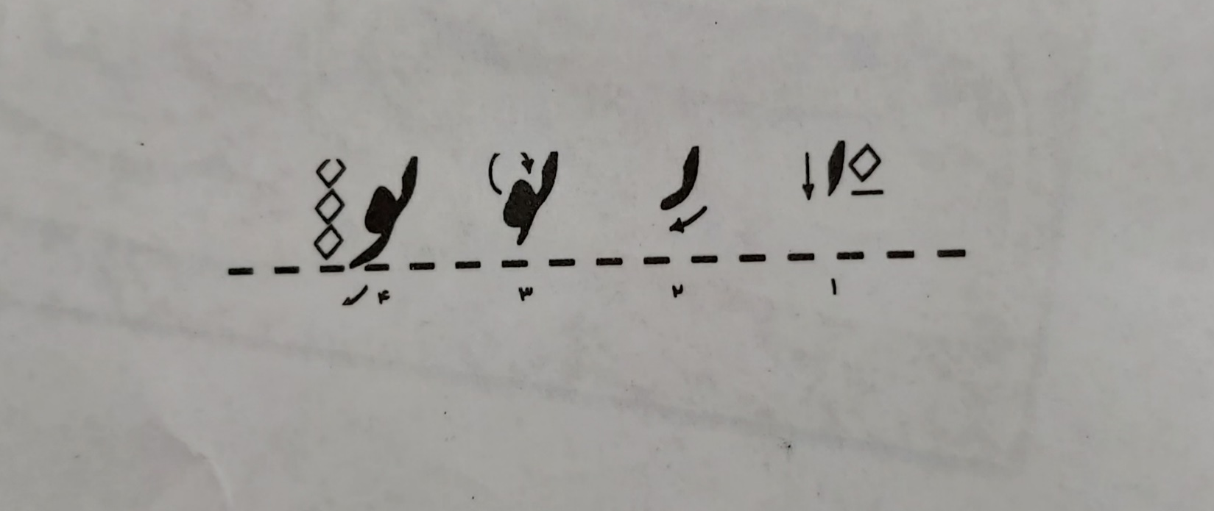
ادامه این حرکت با نوک قلم نی کمی سرازیر نوشته می شود و آن گاه «و» به آن متصل می گردد:

Slide 7
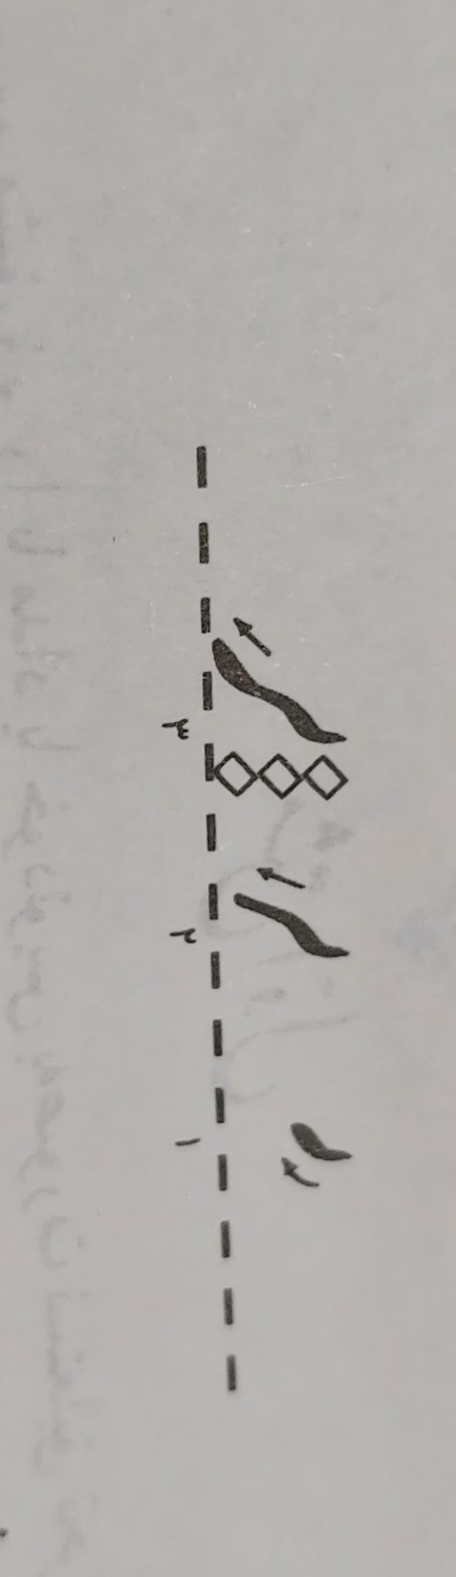
2-اتصال «بر»: این اتصال با نوک سمت راست قلم و با سه حرکت قلم به این شکل نوشته می شود
ضخامت «ب» نصف عرض قلم است و با ضخامت وسط«ر»برابر می باشد.

Slide 8
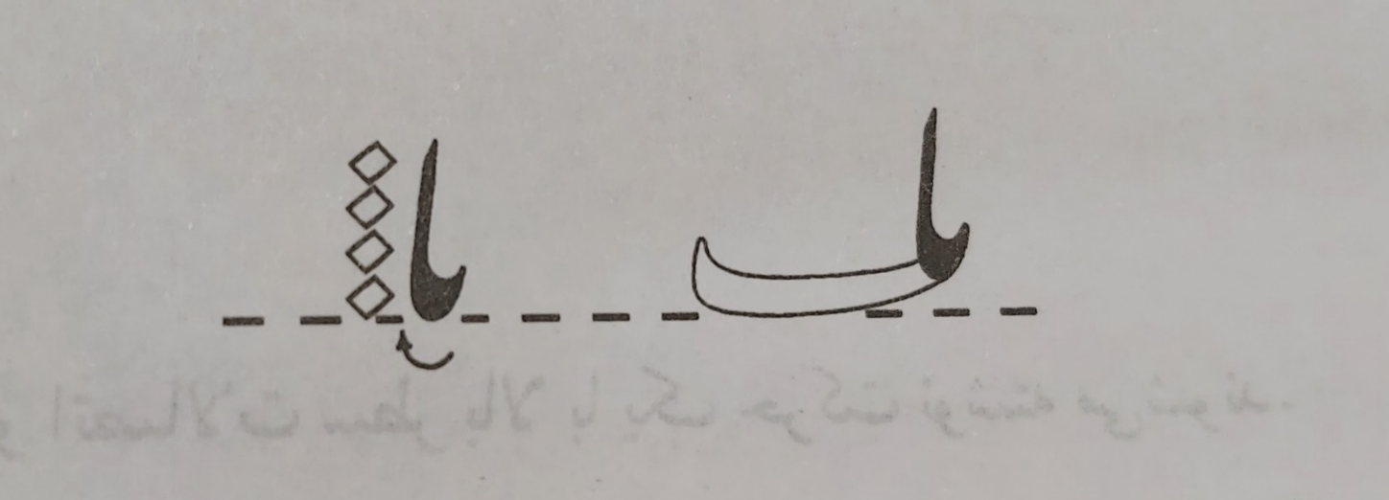
3 -اتصال «یا»:این اتصال با یک حرکت قلم نوشته می شود .شروع حرکت مانند شروع حرکت «ب»است و مسیر حرکت قلم بلافاصله به طرف بالا می رود:
جهت حرکت «الف»از پایین به بالاست. به هیمن جهت ،به آن الف معکوس گفته می شود.ارتفاع «الف» سه نقطه است که همراه با «ب» دو مجموع،چهار نقطه می شود. همه این اتصال بالای خط کرسی قرار می گیرد.

